Slide 1
Pozice pedagoga pro spolupráci s rodinou v komunitní škole

Slide 2
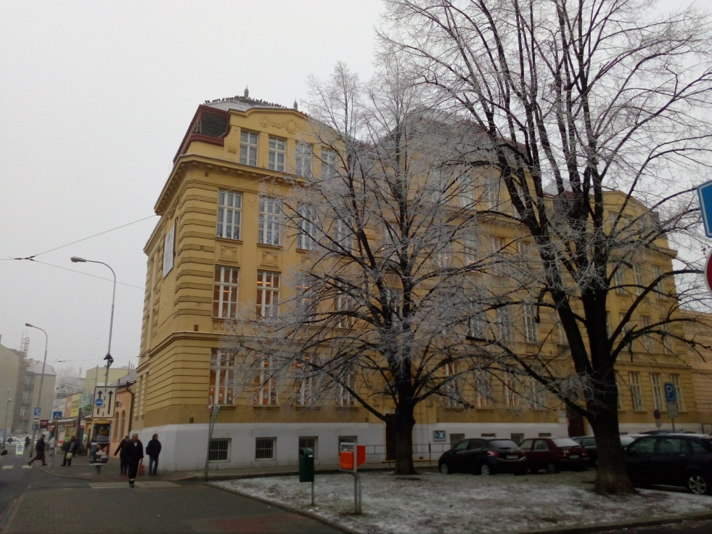
Úvod
1
ZŠ a MŠ Brno, Křenová 21,
příspěvková organizace
http://www.zskrenova.cz/
Mgr. Leona Vašková
Bc. Květoslava Adamová

Slide 3
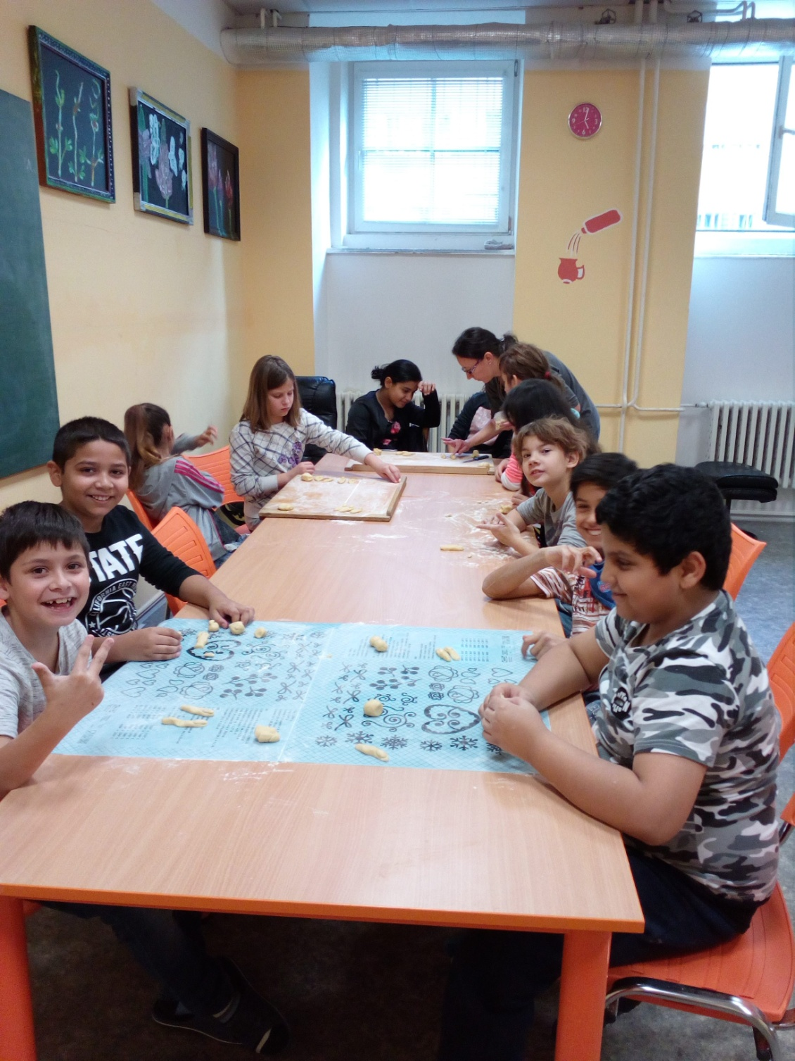
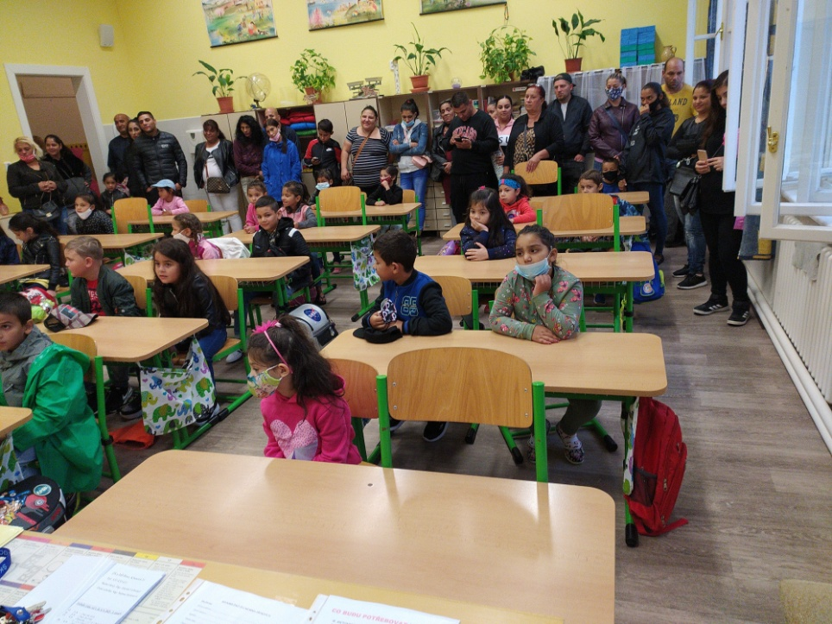
2

Slide 4
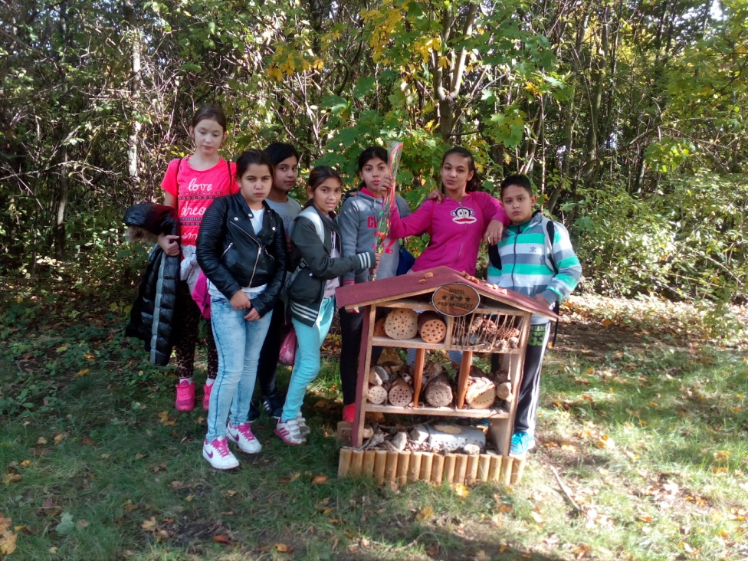
3

Slide 5
4
Naše škola:
je zaměřena na vzdělávání dětí ze socio-kulturně znevýhodněného prostředí;
jde o úplnou základní školu s 1. a 2. stupněm (1. – 9. třídou);
má 10 tříd běžných a 7 tříd zřízených podle § 16 odst. 9 školského zákona (dříve třídy speciální), pro žáky s LMP;
součástí ZŠ je i MŠ, dvě přípravné třídy a dvě oddělení školní školní družiny.
http://www.zskrenova.cz/

Slide 6
Naše škola:
5
celkový počet žáků je 247 + 25 žáků v přípravných třídách, v MŠ máme 20 dětí;
průměrný počet žáků běžné třídy činí 18, ve třídách dle §16 odst. 9 školského zákona jde o 7 žáků;
dlouhodobá strategie školy – komunitní škola rodinného typu, inkluzivní vzdělávání, max. podpora žáků se SVP;
zapojení do řady krátkodobých i dlouhodobých projektů.
http://www.zskrenova.cz/

Slide 7
„Podpora předškolního a základního vzdělávání ve městě Brně“
6
Jde o projekt operačního programu Výzkum, vývoj vzdělávání s finanční spoluúčastí statutárního města Brna (2020 – 2022), na všech ZŠ a MŠ v Brně + v šesti dalších organizacích neformálního vzdělávání.
Navazuje na předchozí projet „Prevence školní neúspěšnosti na základních školách ve městě Brně“ realizovaný 2017 - 2019.
Stěžejními aktivitami projektu jsou: mentorská práce a doučování, kroužky, personální podpora ŠPP. https://www.brno.cz/sprava-mesta/magistrat-mesta-brna/usek-1-namestka-primatorky/odbor-
skolstvi-a-mladeze/projekty/podpora-predskolniho-a-zakladniho-vzdelavani-ve-meste-brne/

Slide 8
Naše pozice v projektu
7
pedagog pro spolupráci s rodinou
pedagog ZŠ
metodik spolupráce s rodinou

Slide 9
Co je naším úkolem a cílem:
8
posílení v oblasti spolupráce s rodiči (partnerství);
budování a upevňování vazby rodič → škola → vzdělání;
vzdělávání rodičů (metodická podpora při domácím přípravě žáků, následné vzdělávání, využívání inf. technologií);
podpora zájmu o školu (neformální aktivity rodičů s dětmi, škola jako centrum komunity);
zlepšování komunikace a propojování (škola, ŠPP, rodina, další instituce).

Slide 10
Naše cesta k cíli:
9
aktivity a workshopy pro rodiče a žáky;
návštěvy v rodinách – obnovení kontaktu s rodinou, doprovody rodičů s dětmi do školských poradenských zařízení, pomoc při zápisu;
podpora rodin (zprostředkování konzultací s dalšími organizacemi);
tvorba informačních, propagačních materiálů.

Slide 11
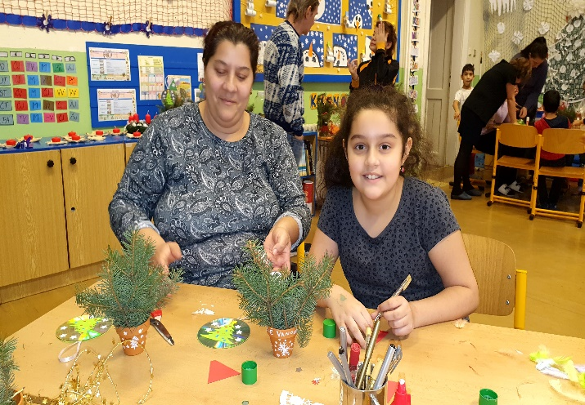
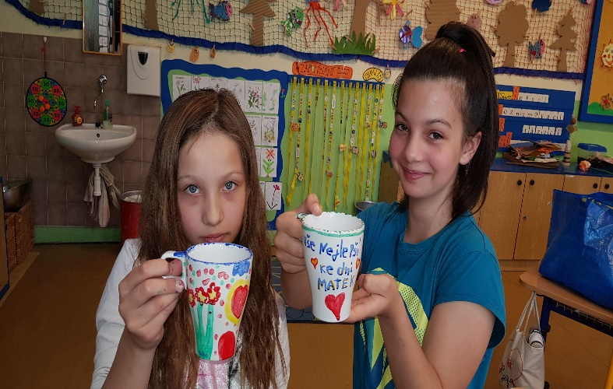
Realizovali jsme – aktivity:
10
opakovaně dílničky pro rodiče a děti (velikonoční, jarní, ke Dni matek, podzimní, vánoční, halloweenské…).

Slide 12
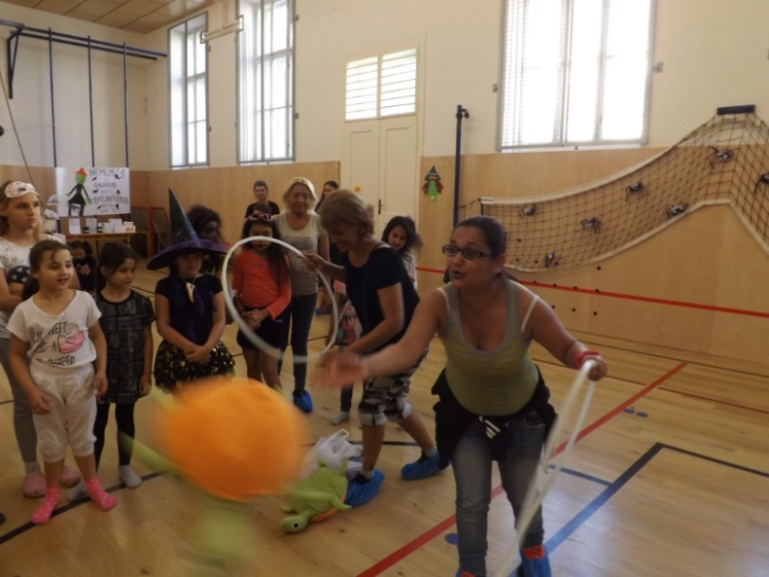
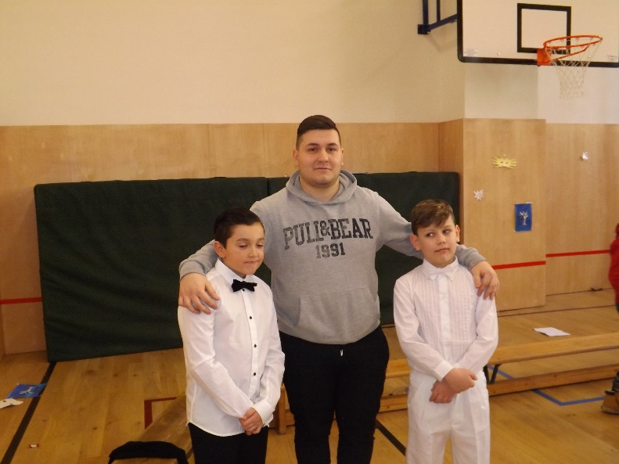
Realizovali jsme – aktivity:
11
Halloweenský bál (Čarodějáles), ples.

Slide 13
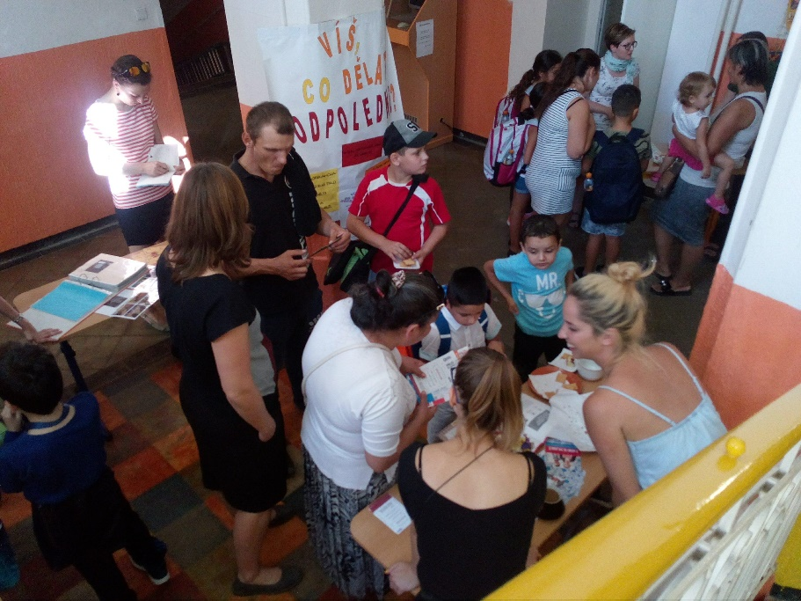
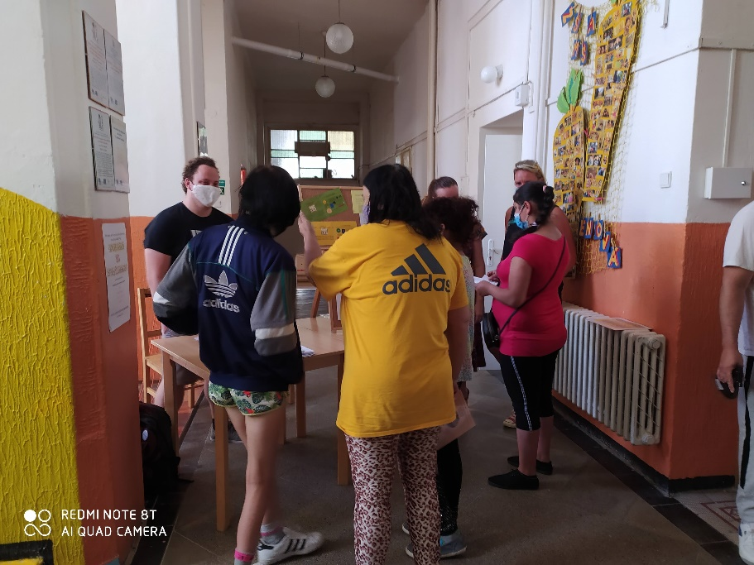
Realizovali jsme – workshopy:
12
Víš, co dělat odpoledne? Společně to zvládneme.

Slide 14
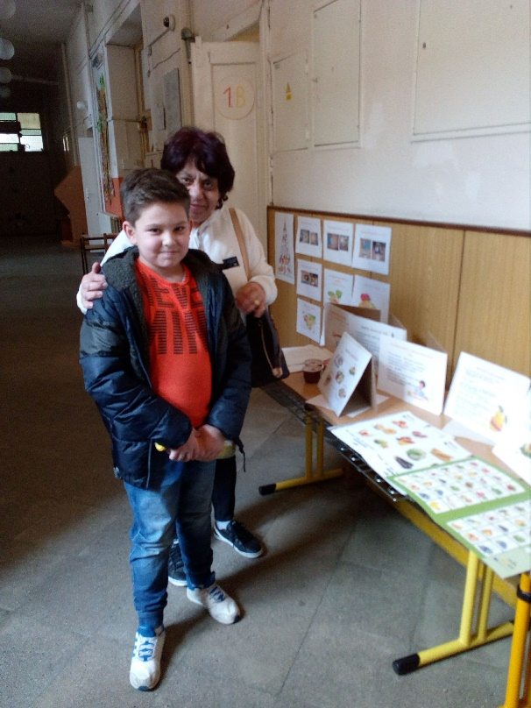
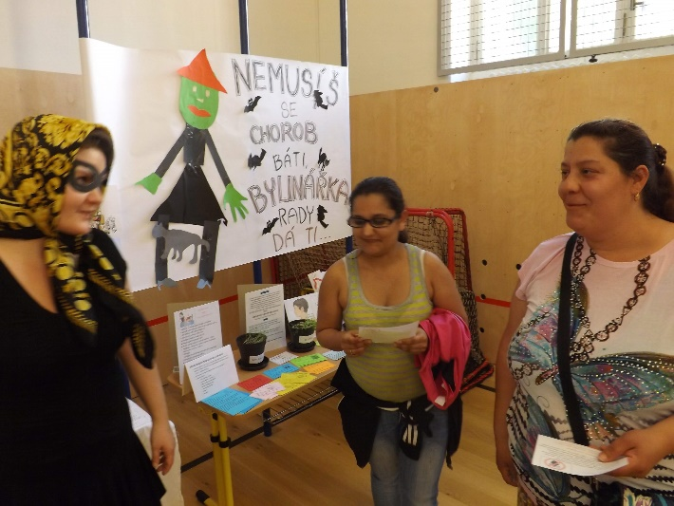
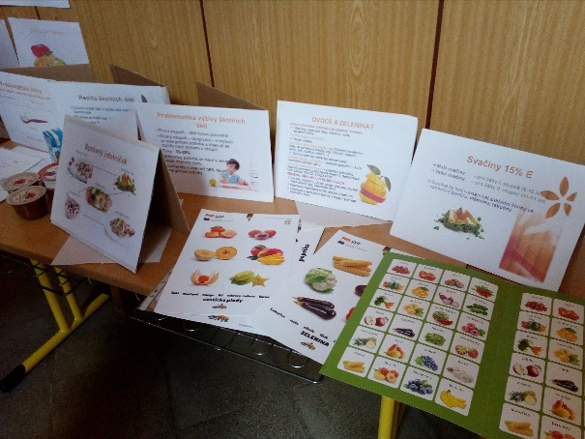
Realizovali jsme – workshopy:
13
Rady babky bylinářky, Zdravé svačinky.

Slide 15
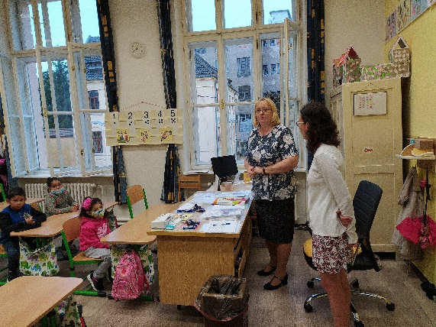
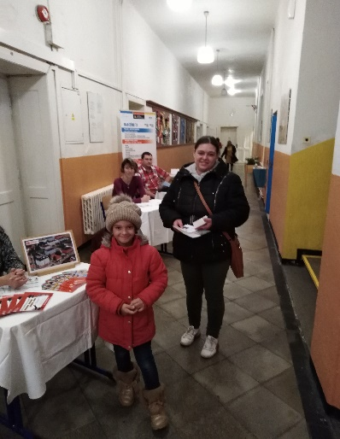
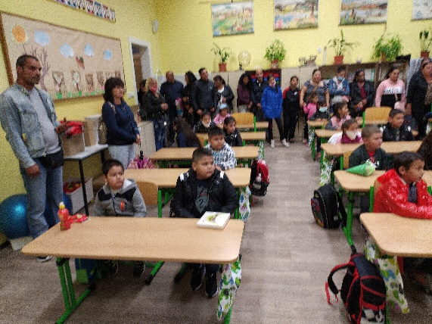
Realizovali jsme – workshopy:
14
Šance pro tebe, Máme doma prvňáčka, Domácí příprava žáků

Slide 16
Co se daří díky projektu:
15
vstup rodičů do školy;
závazek k realizaci aktivit, workshopů;
posílení ŠPP;
volnočasové aktivity pro žáky;
užší kontakt s NNO.

Slide 17
Distanční výuka a my ☺:
16
pro některé žáky již téměř rok bez školy;
sklízíme plody počítačové negramotnosti a nevybavenosti;
slabé, chybějící nástroje k zajištění plnění distanční výuky (nefunkční systém);
propad ve znalostech, mizející dovednosti a pracovní návyky, hrozící negramotnost určité skupiny žáky.

Slide 18
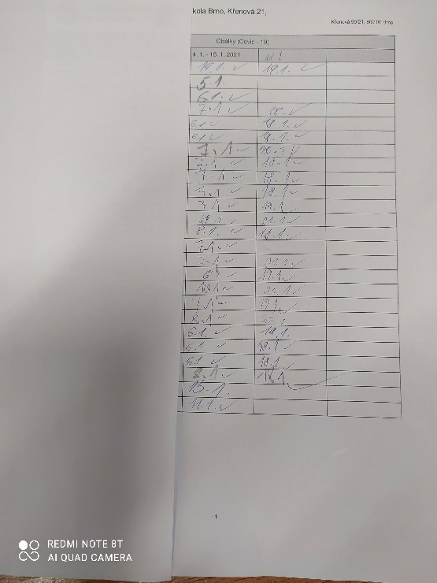
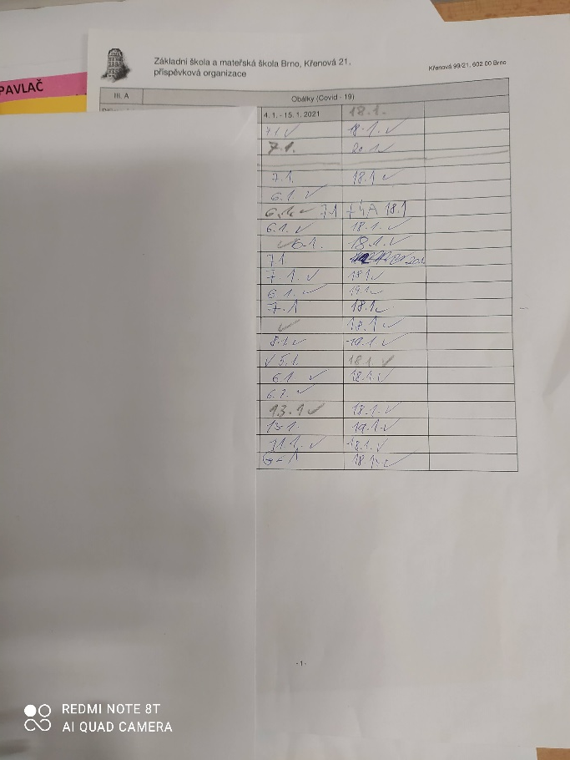
17

Slide 19
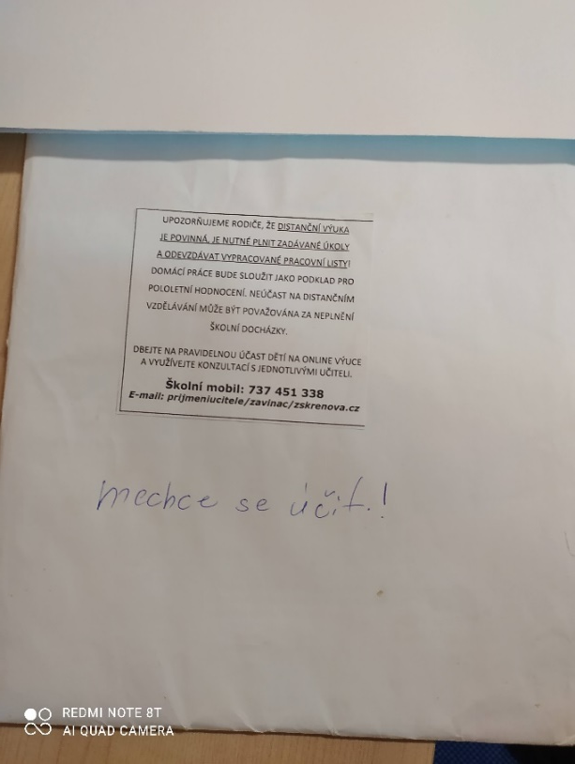
18

Slide 20
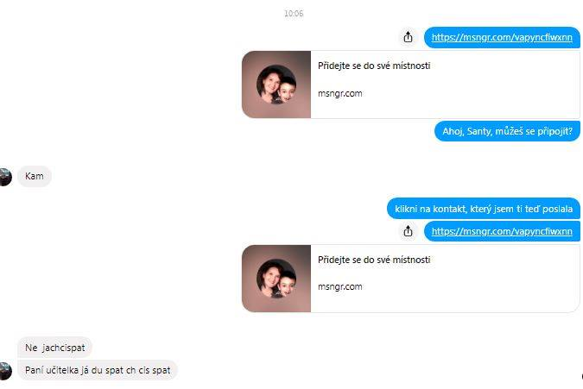
18

Slide 21
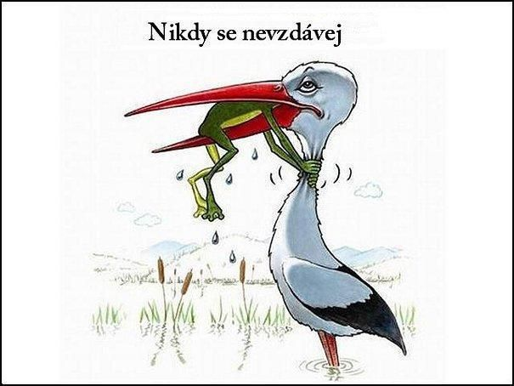
Co s tím?
19
nevzdávat se (nastavit a dodržet hranici tolerance);
intenzivní spolupráce v rámci školy, s OSPOD…;
udržení terénní práce;
nutnost vstupu rodičů do online prostředí;
spolupráce s NNO;
osobní nasazení – dát vše do návratu
každého jednotlivého dítěte do školy;
úprava ŠVP → zpět k základům.

Slide 22
Děkujeme za pozornost!

